Slide 1


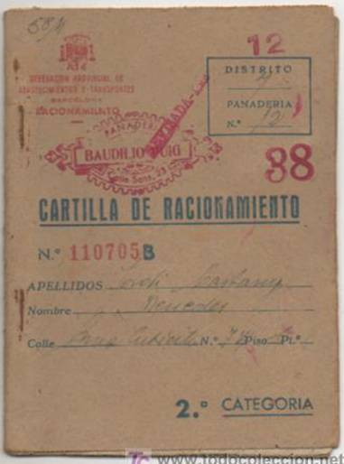

Museo virtual
del
Estraperlo
Click, para avanzar

Slide 2

Antecedentes
El término estraperlo o straperlo es usado en España para referirse al comercio ilegal de bienes sometidos a algún tipo de impuesto o tasa por el Estado. Por extensión, es una actividad irregular o intriga de algún tipo, y se usa como sinónimo de mercado negro. A quien practica el estraperlo se le llama estraperlista.
El origen de este acrónimo está en un escándalo político ocurrido durante la Segunda República Española, producido como consecuencia de la introducción de un juego de ruleta eléctrica de marca "Straperlo", nombre derivado de Strauss, Perel y Lowann, apellidos judíos holandeses de quienes promovieron el negocio, y que habrían aportado al acrónimo letras en cantidad proporcional a la participación en la empresa (otras versiones afirman que el término procede solamente de los dos primeros nombres).

Slide 3
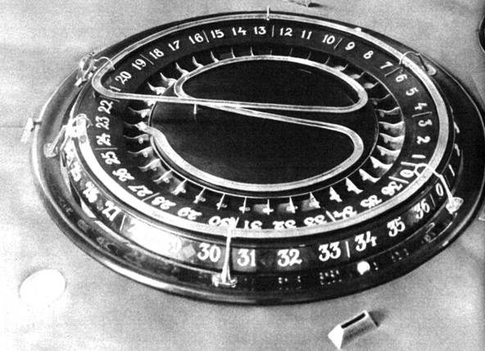
Los juegos de azar –especialmente la ruleta– estaban prohibidos en España, así como en la mayoría de países europeos. Sin embargo, en la década de los 30, se popularizaron numerosos modelos de pseudo ruletas, que funcionaban alegremente en los grandes casinos de todo el continente.

Slide 4
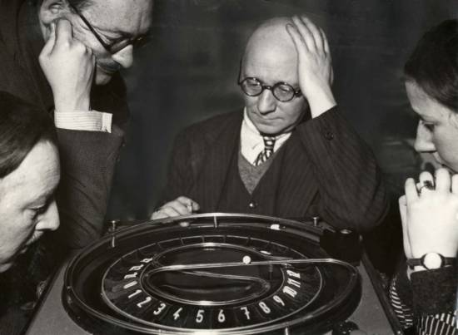
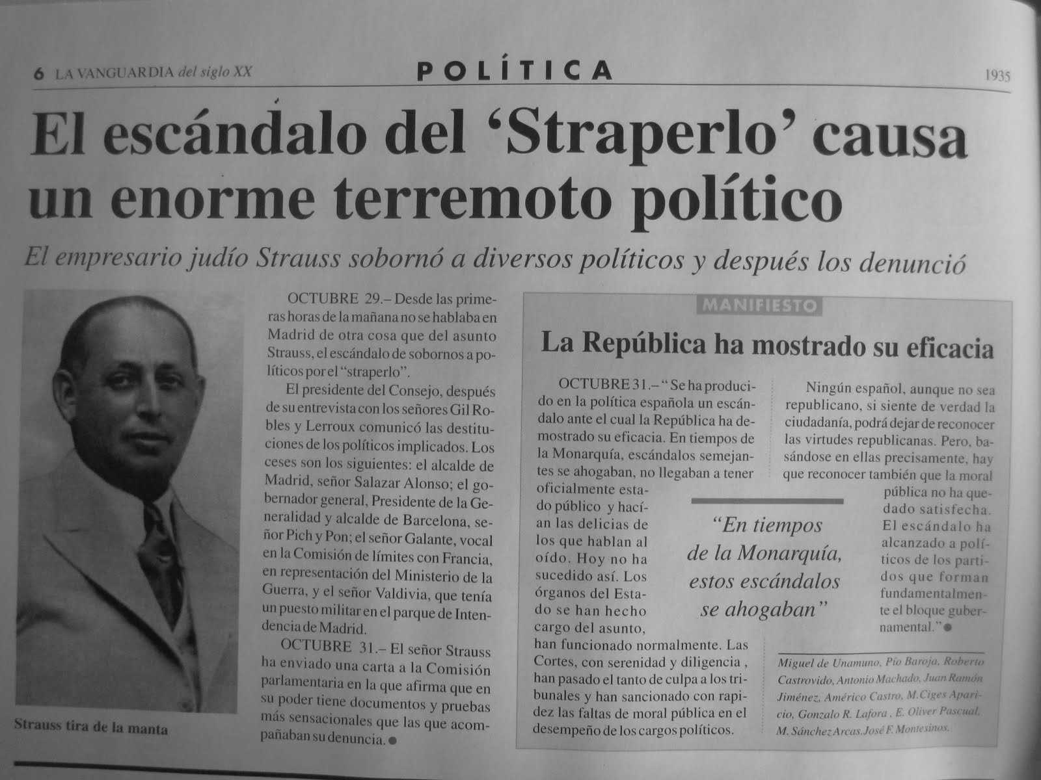
Los empresarios, Daniel Strauss (que disponía de pasaporte mexicano y hablaba español), Perle y Lowann (esta última esposa del primero), volvieron su atención hacia España. En Madrid, el Gobierno estaba formado por una alianza de partidos de la derecha (CEDA), y varios miembros del Partido Radical se habían mostrado muy receptivos con el proyecto del straperlo.

Slide 5
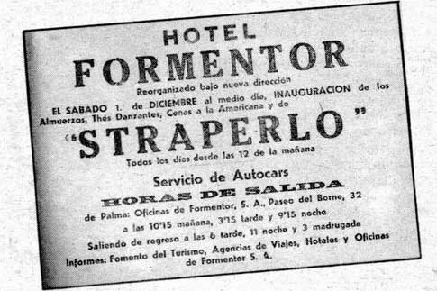
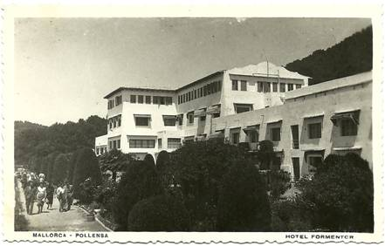
El juego fue prohibido por la policía tras demostrarse que era fraudulento (pues la rueda se controlaba mediante un botón, y por lo tanto la banca ganaba siempre que lo deseaba),lo que no impidió que funcionara también en el Hotel Formentor (Mallorca), que más tarde también fue clausurado.

Slide 7
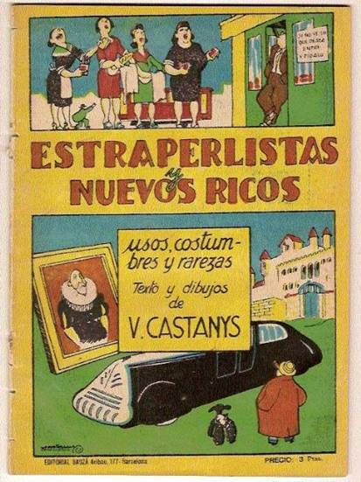
Origen
A partir de este escándalo la palabra estraperlo ha quedado como sinónimo de chanchullo, intriga o negocio fraudulento. Así, por extensión, se denominó también estraperlo, durante la posguerra española, al comercio ilegal (mercado negro) de los artículos intervenidos por el Estado o sujetos a racionamiento (decretado por el régimen de Franco desde 1936 hasta 1952), recibiendo el apelativo de estraperlistas los que se dedicaban a tal comercio.

Slide 8
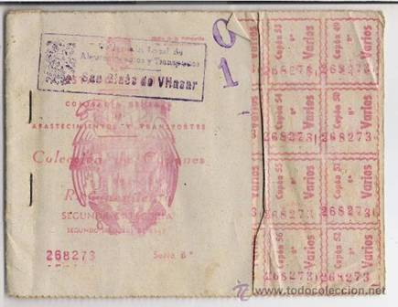
Las cartillas de racionamiento son uno de los elementos más característicos de la posguerra en España. Una orden Ministerial del 14 de mayo de 1939 estableció un régimen de racionamiento en el país para los productos básicos de alimentación y de primera necesidad.

Slide 9
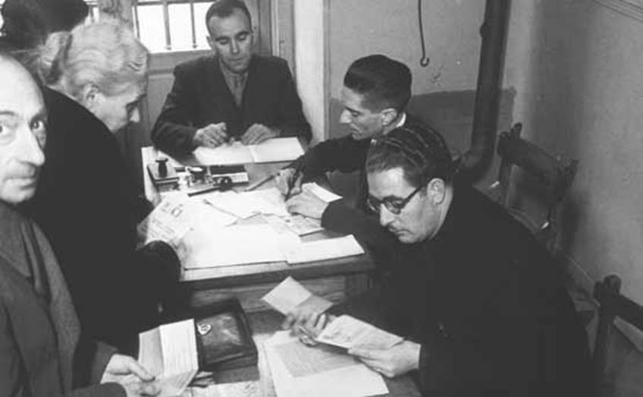
Solicitando la cartilla de racionamiento

Slide 10
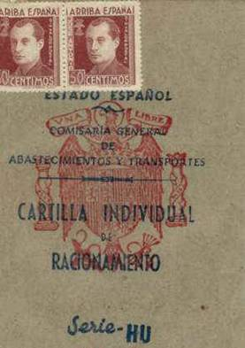
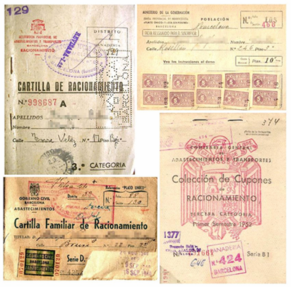
El racionamiento
En un principio las cartillas eran individuales, pero en 1943 pasaron a ser familiares. De hecho, la asignación de productos podía variar en función del trabajo o cargo del cabeza de familia, por lo que las clases más altas tenían acceso a más alimentos y productos básicos.

Slide 11
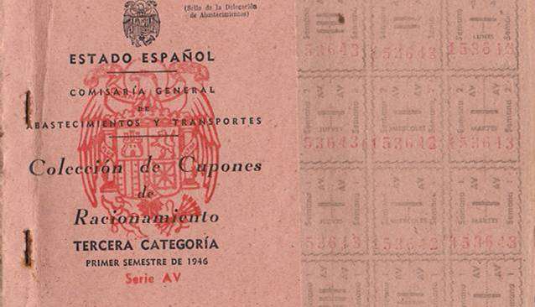
Además, también se establecieron varios categorías: hombres adultos, mujeres adultas y personas mayores de 60 años (con el 80% de la ración de los hombres adultos) y niñas y niños menores de 14 años (60%).

Slide 12
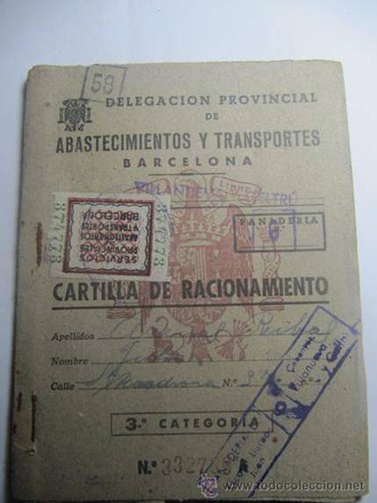
Para llevarlo a cabo se crearon básicamente tres tipos de cupones de racionamiento, unos destinados a la adquisición de carne, otros para el pan y finalmente otros para el resto de productos alimenticios.

Slide 13
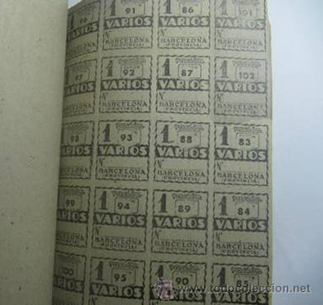
Aquí una tabla para hacerse una idea de los alimentos que se suministraban a cada persona por semana, que podía cambiar según las necesidades, cantidad y alimentos circulantes en cada momento según criterio de la Comisaría de Abastecimientos.
Un cuarto de litro de aceite.
Cien gramos de azúcar terciada.
Cien gramos garbanzos.
Doscientos gramos de jabón.
Un kilo de patatas.
Un bollito diario de pan

Slide 14
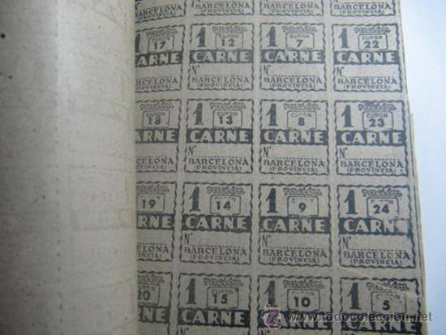
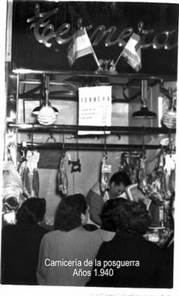
La carne era uno de los productos que más escaseaba en las ciudades. En los pueblos se tenía que contar con el permiso de las autoridades para hacer la matanza.

Slide 15
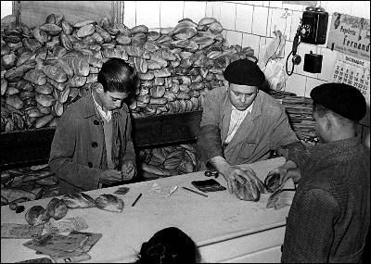
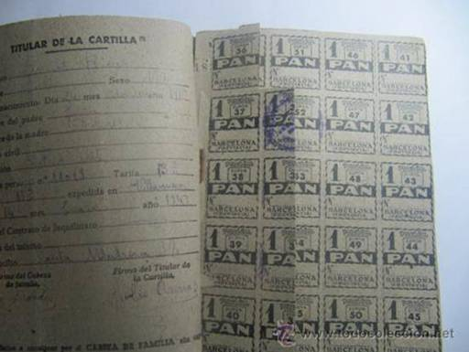
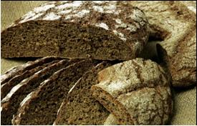
Pan negro
El pan, que era negro (pan de centeno), porque el blanco era un artículo de lujo, quedó reducido a 150 ó 200 gramos por cartilla. Muchas veces en las casas se hacía el pan por la noche para evitar a los agentes de la Fiscalía, pero al día siguiente lo encontraban por el olor y decomisaban el pan.

Slide 16
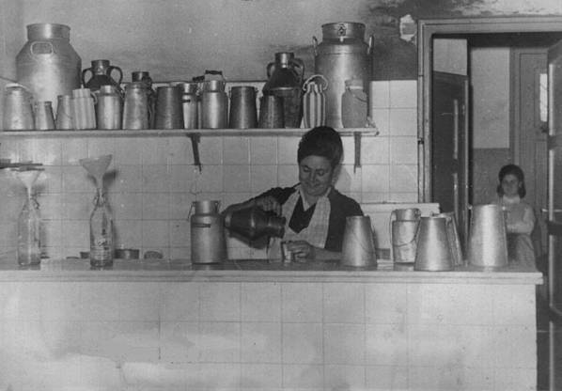
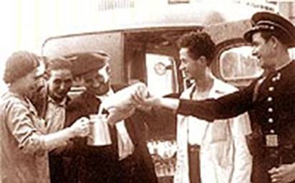
La leche era uno de los bienes más preciados en un país que libraba una batalla contra el hambre que dejaron las balas. Era muy común aguar la leche para poder vender más litros

Slide 17
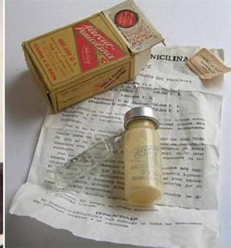
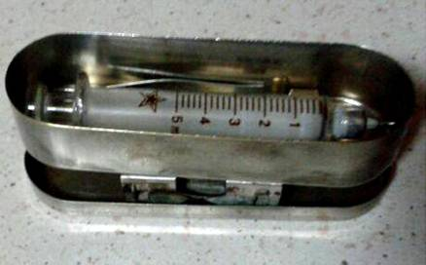
La penicilina llegó a España a finales de 1944. La penicilina se conseguiría muchas veces de estraperlo, pagándose cantidades desorbitadas por unas dosis de esperanza

Slide 18
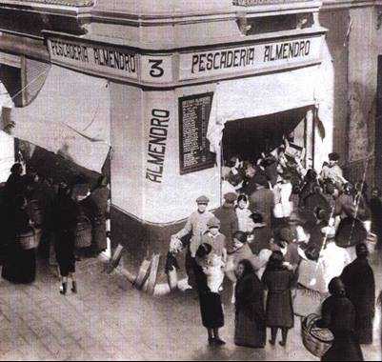
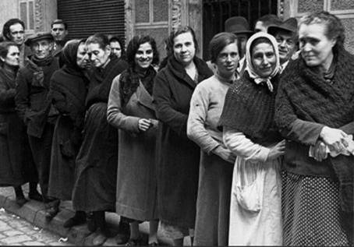
Este sistema estuvo vigente hasta mayo de 1952, cuando las cartillas desaparecieron para los alimentos. Y es que durante estos casi 15 años el sistema demostró ser de muy mala calidad y dio origen al estraperlo y a la venta ilegal de estos productos en el llamado 'mercado negro'.

Slide 19
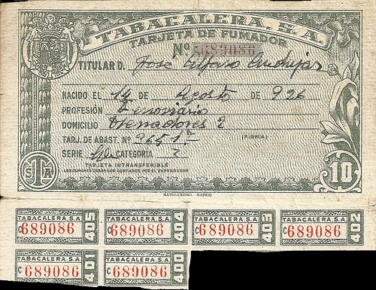
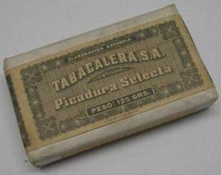
También existía una cartilla de racionamiento para fumadores

Slide 20
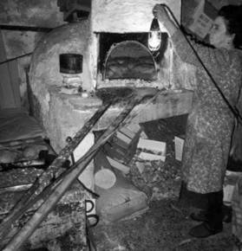
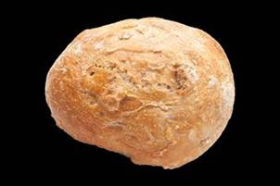
Curiosidades
El pan, que era negro (Pan de centeno), porque el blanco era un artículo de lujo, quedó reducido a 150 ó 200 gramos por cartilla. Muchas veces en las casas de los pueblos se hacía el pan por la noche para evitar a los agentes de la Fiscalía, pero al día siguiente lo encontraban por el olor y les decomisaban el pan.

Slide 21
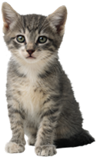
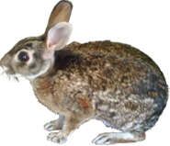
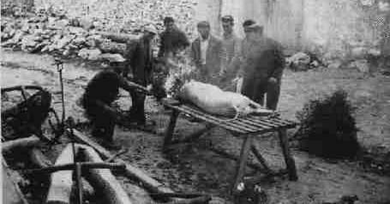
Lógicamente como la cantidad de comida era insuficiente y la gente tenía que buscarse la vida. Los gatos se degustaban por liebres (”dar gato por liebre”),
En los pueblos se tenía que contar con el permiso de las autoridades para hacer la matanza del cerdo.

Slide 22
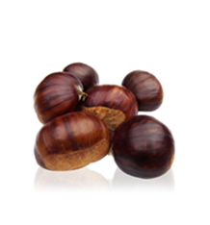
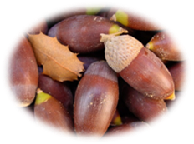

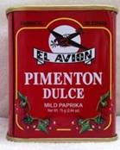
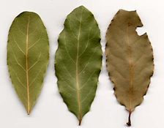
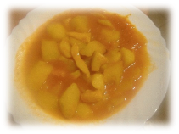
La gente tenía que servirse del ingenio para engañar al estómago y hacer que los escasos alimentos de que disponían fueran más apetitosos. Así surgieron diferentes recetas como: Las patatas a lo pobre, patatas al Avión (patatas hervidas con laurel y un toque de colorante marca “el Avión”), leche aguada, guisos de castañas y bellotas, achicoria por café…

Slide 23
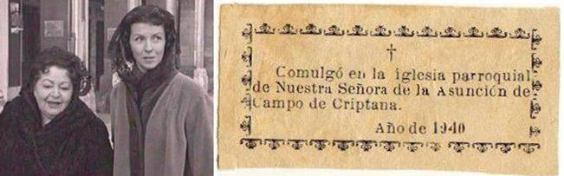
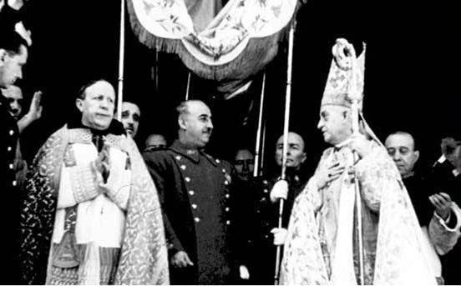
RECIBO DE HABER COMULGADO
El papel de la iglesia. Sin comentarios…

Slide 24
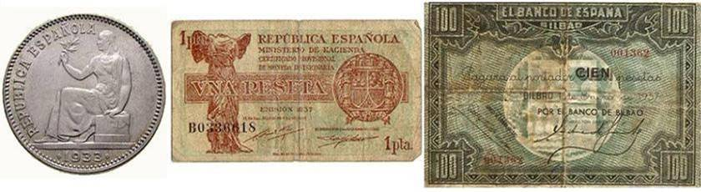
El trabajo era escaso y estaba reservado en la mayoría de los casos a mutilados, excombatientes franquistas, falangistas y demás gente del régimen.
Y para colmo, al terminar la guerra los de la zona roja se encontraron con que su dinero, como no fuera la antigua moneda en plata —y ésta, mal vendida no valía para nada. Así es que muchos fueron condenados a la pobreza por decreto, y mientras se conseguía algún dinero se tuvo que volver como antaño al trueque, cambiando unas cosas por otras: huevos por harina, patatas por aceite, pan por gavillas para el horno…

Slide 25
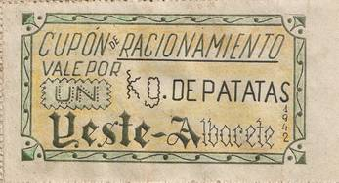
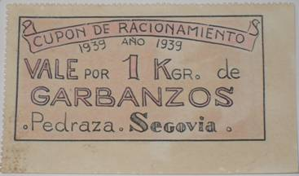
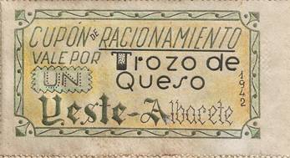
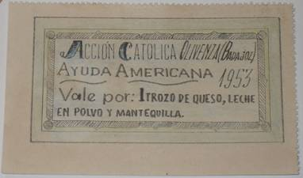
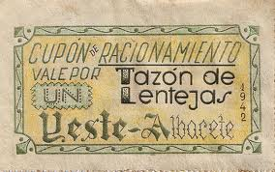
Otros cupones de racionamiento

Slide 26
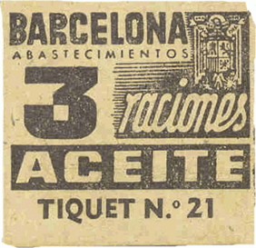
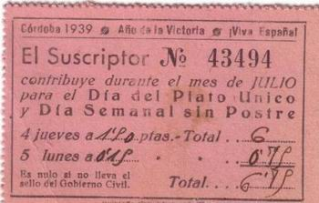
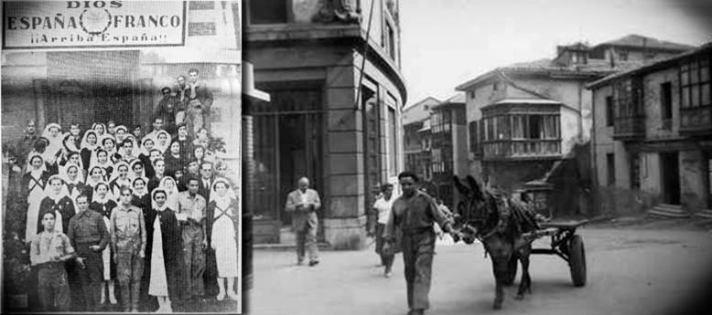

Slide 27
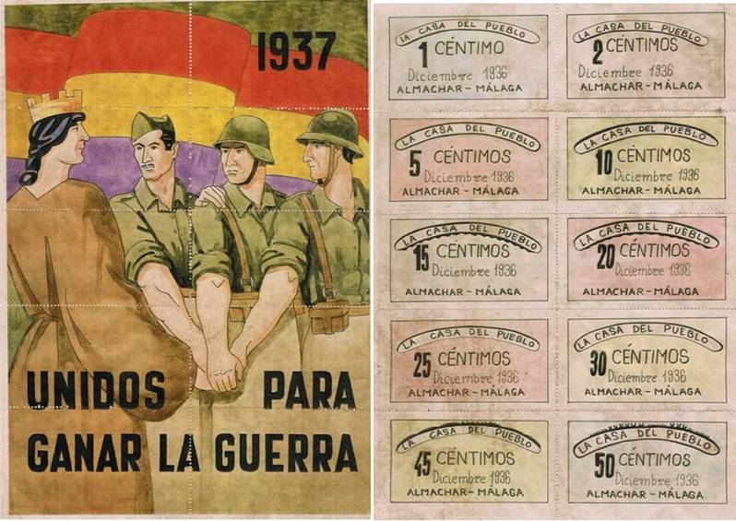
Vales de dinero canjeables durante la guerra en el bando republicano.

Slide 28
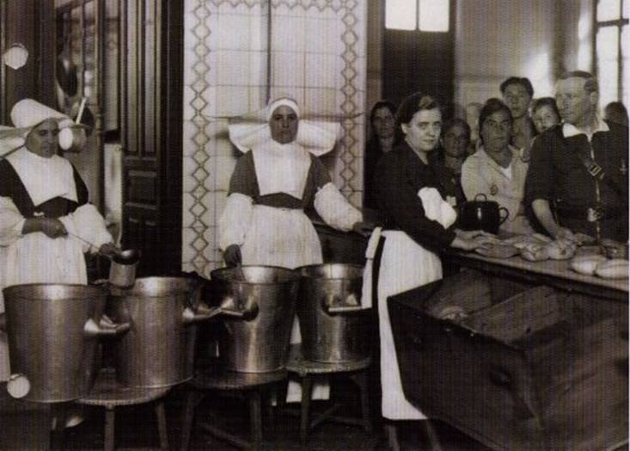
Galería de Fotos
Muchas veces lo poco que había no se podía cocinar por falta de combustible

Slide 29

Haciendo cola en el Auxilio Social

Slide 30

Vendedor de productos de estraperlo

Slide 31

Guardando cola para adquirir alimentos años 40

Slide 32


Guardando cola para adquirir alimentos años 40

Slide 33

Local de Auxilio Social

Slide 34

Estraperlista en el Madrid de los años 50

Slide 35

Coche de Gasógeno

Slide 36

Tomando el sol

Slide 37

Mujeres en los lavaderos

Slide 38

Franco visitando la fábrica de Biscuter

Slide 39

¡¡¡Que pena!!!
Niños jugando a… ¡¡¡fusilar!!!

Slide 40

El clero con sus condecoraciones

Slide 41

Taller de costura Cárcel de las Ventas (Madrid)

Slide 42


Slide 43


Slide 44

Final
Reiniciar
Salir

Slide 45



Accede a la sección que desees desde aquí:
Propia Creación
De la Red
Dedicatorias | Fechas Especiales | Graciosos
Historia y Arte | Lugares | Musicales
Naturaleza y Ciencias | Política | Reflexión
Religiosos | Románticos | Salud
Dedicatorias | Fechas Especiales | Graciosos
Historia y Arte | Lugares | Musicales
Naturaleza y Ciencias | Política | Reflexión
Religiosos | Románticos | Salud
Si deseas recibir pps periódicamente en tu correo electrónico subscríbete aquí:

